Slide 1
PSI3541 2023 SISTEMAS EMBARCADOS DISTRIBUIDOS
Atividade 15 30/05/2023 Implantação de um módulo de IoT Edge em VM Linux no AZURE
PROF. SERGIO TAKEO KOFUJI - KOFUJI@USP.BR

Slide 2
AZURE IOT EDGE

Slide 3
AZURE IOT EDGE

Slide 4
Referência
Início Rápido: Implantar seu primeiro módulo do IoT Edge em um dispositivo virtual Linux
https://learn.microsoft.com/pt-br/azure/iot-edge/quickstart-linux?view=iotedge-1.4

Slide 5
Etapas da Implantação
Criar um Hub IoT.
Registrar um dispositivo IoT Edge em seu Hub IoT.
Instalar e iniciar o runtime do IoT Edge em um dispositivo virtual.
Implantar um módulo em um dispositivo IoT Edge remotamente.

Slide 6
Etapas

Slide 7
Roteiro
Criar um Hub IoT
Registrar um dispositivo IoT Edge
Configurar o dispositivo IoT Edge
Implantar o dispositivo do IoT Edge
Verificar o status do runtime do IoT Edge
Implantar um módulo
Selecionar o Módulo
Definir a Rota
Examinar e Criar
Verificar os Dados

Slide 8
CLI do AZURE
https://learn.microsoft.com/pt-br/cli/azure/

Slide 9
Abrir o Azure Cloud Shell

Slide 10
1. Criar um Hub IoT

Slide 11
1. Criar um Hub IoT
Criar um Recurso
Criar um Hub IoT
iothubatividade1581151

Slide 12
2. Registrar um dispositivo IoT Edge

Slide 13
Registrar um dispositivo IoT Edge
Criar o dispositivo myEdgeDevice no hub iot
iothubatividade1581151

Slide 14
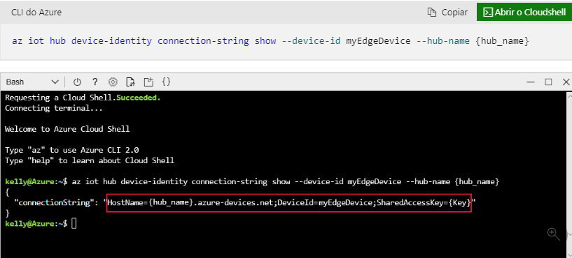
Registrar um dispositivo IoT Edge
Cadeia de Conexão para o dispositivo

Slide 15
Configurar o dispositivo IoT Edge

Slide 16
Runtime do IoT Edge: componentes
daemon de segurança do IoT Edge
agente do IoT Edge
hub IoT Edge

Slide 17
Implantar o dispositivo do IoT Edge
criar o dispositivo do IoT Edge com base no modelo predefinido iotedge-vm-deploy

Slide 18
Parâmetros
Parâmetro | Descrição
resource-group | O grupo de recursos no qual os recursos serão criados. Use o IoTEdgeResources padrão que usamos neste artigo ou forneça o nome de um grupo de recursos em sua assinatura.
template-uri | Um ponteiro para o modelo do Resource Manager que estamos usando.
dnsLabelPrefix | Uma cadeia de caracteres que será usada para criar o nome de host da máquina virtual. Substitua o texto do espaço reservado por um nome para a sua máquina virtual.
adminUsername | Um nome de usuário para a conta do administrador da máquina virtual. Use o exemplo azureUser ou fornecer um novo nome de usuário.
deviceConnectionString | A cadeia de conexão da identidade do dispositivo no Hub IoT, que é usada para configurar o runtime do IoT Edge na máquina virtual. O comando da CLI dentro desse parâmetro captura a cadeia de conexão para você. Substitua o texto do espaço reservado pelo nome do hub IoT.
authenticationType | O método de autenticação para a conta do administrador. Este guia de início rápido usa autenticação por senha, mas você também pode definir esse parâmetro como sshPublicKey.
adminPasswordOrKey | A senha ou o valor da chave SSH para a conta do administrador. Substitua o texto do espaço reservado por uma senha segura. Sua senha deve ter pelo menos 12 caracteres e ter três dos quatro seguintes itens: caracteres minúsculos, caracteres maiúsculos, dígitos e caracteres especiais.

Slide 20
Verificar o status do runtime do IoT Edge

Slide 21
Implantar um módulo

Slide 22
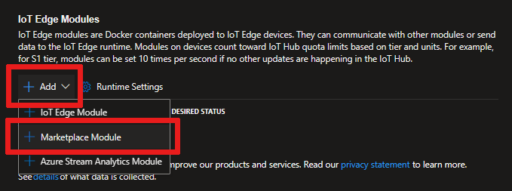
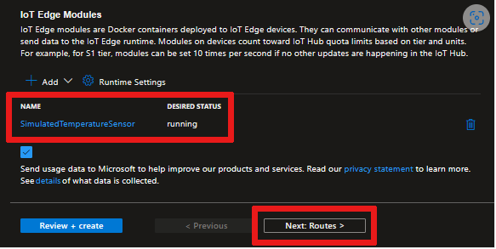
Seleção do módulo

Slide 23
Criação da Rota

Slide 24
Examinar e criar

Slide 25
Exibir os dados gerados

Slide 26
Exibir os dados gerados

Slide 27
Examinar o hub IoT

Slide 28
IOT EXPLORER
Install and use Azure IoT explorer
https://learn.microsoft.com/en-us/azure/iot/howto-use-iot-explorer
Azure IoT Explorer (preview)
https://github.com/Azure/azure-iot-explorer/blob/main/README.md

Slide 29
Limpar os recursos

Slide 30
DÚVIDAS?
KOFUJI@USP.BR

